Slide 1
Тема : Апостроф.
«Науки корені в повторенні».
Народне прислів’я

Slide 2
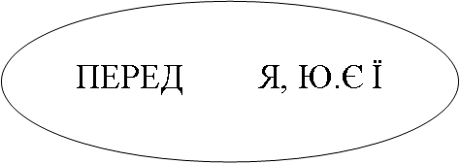
«Карти пам'яті» з теми«Апостроф»
Завдання : оформити схему, дібрати приклади, занести їх в схему

Slide 3
Коментоване письмо
Завдання : Запишіть слова, уставте, де треба, апостроф,
поясніть орфограми.
Реп..ях, п..ятдесят, арф..яр, дев..ятсот, роз..ятрити,
з..ясовано, духм..яно, хутор..янин, пор..ядок, зв..язок,
без..язикий, тьм..яно, цв..ях, присв..ята, медв..яний,
дзв..якнути, розв..язано, помор..янин, св..ято,
харків..янин, сузір..я, вар..яг, від..їзд, мавп..яча .

Slide 4
Диктант із таємницею
Запишіть слова у дві колонки:
І — з апострофом,
II — без апострофа.
Із пер­ших літер кожного слова згори донизу складіть українське прислів’я

Slide 5
Вибірково-розподільний диктант
Завдання :Поставте, де потрібно, м’який знак чи апостроф у словах іншомовного походження. Слова випишіть у три колонки: І — з м’яким знаком, ІІ — з апострофом, ІІІ — без м’якого знака й апострофа.

Slide 6
Тема :
Позначення м'якості
приголосних‘
«Науки корені в повторенні».
Народне прислів’я

Slide 7
«Спостереження»

Slide 8
Вибірково-розподільна робота
Завдання : Подані іменники в давальному відмінку однини запишіть у дві колонки:
1) у яких треба вставити знак м’якшення,
2) у яких не треба.

Slide 9
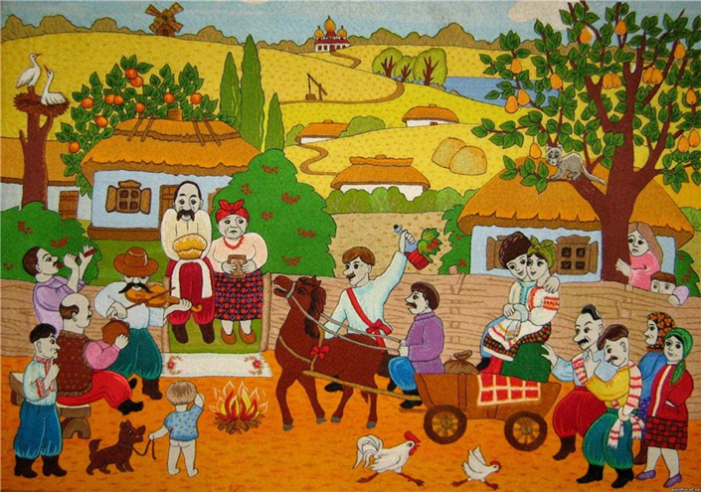
Міні-есе .
Опишіть картину ( до 10 речень) використовуючи слова з апострофом та м’яким знаком.

Slide 10
Готуємось до ЗНО
1.Виконати тести .
2.Перевірка і підрахунок балів проводиться сусідом за партою.
2.Кожна правильна відповідь-
два бали .

Slide 11
Незакінчене речення
Сьогодні на уроці я дізнався про…
Найбільш цікавим було…
Я не вмів, а тепер умію…
Урок запам’ятається мені тим, що…

Slide 12
Інформація-інструктаж .
1. Вивчити правила вживання апострофа , §30 за підручником Українська мова (рівень стандарту) / Олекандр Авраменко
2. Скласти і записати словниковий диктант за вивченими темами (25 слів).
3. Виписати із підручника географії 10 речень в яких є слова з апострофом та м’яким знаком, підкреслити граматичну основу, зробити синтаксичний розбір двох речень (на вибір).

Slide 13
Дякую за увагу .

